Slide 1
Teori Bahasa & Automata

Slide 2
Nama Anggota Kelompok 1
Andri Firman Saputra - (201011402125)
Muhamad Abdul Murod - (201011402285)
Muhammad Djafar - (201011400691)

Slide 3
Grammar Hirarki Chomsky

Slide 4
01
02
Simbol Terminal Vs. Simbol Non-terminal
Aturan Produksi
03
04
Hirarki
Chomsky
Kesimpulan
Materi

Slide 5
01.
Simbol Terminal Vs. Simbol Non-terminal

Slide 6
Simbol Terminal
Simbol terminal adalah simbol yang tidak dapat diturunkan lagi.

Slide 7
Syarat-syarat simbol terminal
Huruf kecil alfabet, misalnya: a, b, c,…
Simbol operator, misalnya: +, -, *, /
Simbol tanda baca, misalnya: (, ), dan ;
String yang tercetak tebal, misalnya: if, then, dan else.

Slide 8
Simbol Non-Terminal
Simbol non-terminal (variabel) adalah simbol yang masih bisa diturunkan menjadi simbol terminal atau non-terminal lainnya.

Slide 9
Syarat-syarat simbol non-terminal
Huruf besar alfabet, misalnya: A, B, C,…
Huruf S sebagai simbol awal
String yang tercetak miring, misalnya: expr dan stmt.

Slide 10
02.
Aturan Produksi

Slide 11
Aturan Produksi
α menyatakan simbol-simbol pada ruas kiri aturan produksi
β menyatakan simbol-simbol pada ruas kanan aturan produksi
α → β
Di baca: α (ruas kiri) menghasilkan β (ruas kanan)
Simbol dapat berupa simbol terminal atau non-terminal

Slide 12
Aturan Produksi
Dengan menerapkan aturan produksi, suatu tata bahasa bisa menghasilkan sejumlah string.
Himpunan semua string tersebut adalah bahasa yang didefinisikan oleh tata bahasa tersebut.

Slide 13
Contoh Aturan Produksi
Contoh 1:
V → T
Dibaca: V menghasilkan T
Contoh 2:
A → B | B + C
Dibaca: A menghasilkan B atau A menghasilkan B + C

Slide 14
Hirarki Chomsky
03.

Slide 15
Sejarah Hirarki Chomsky
“Pada tahun 1959, seorang ahli linguistik bernama Avram Noam Chomsky melakukan penggolongan tingkatan bahasa menjadi empat bagian yang disebut dengan hirarki chomsky.”

Slide 16
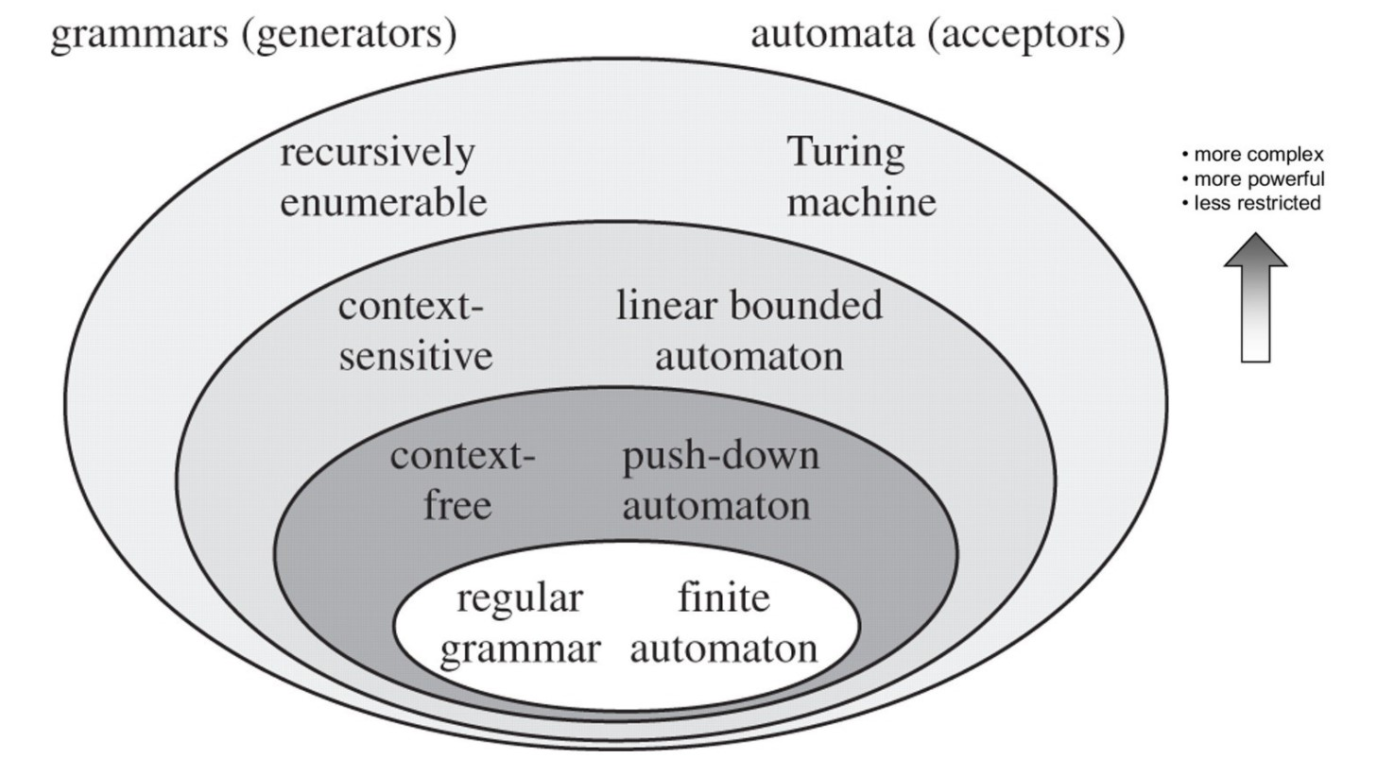
Grammar
Tata bahasa (grammar) adalah kumpulan dari himpunan-himpunan variabel, simbol-simbol terminal, simbol awal yang dibatasi oleh aturan-aturan produksi.

Slide 17
Hirarki Chomsky
Tipe 0
Tipe 1
Tipe 2
Tipe 3
Unrestricted Grammar
Context Sensitive Grammar
Context Free Grammar
Regular Grammar

Slide 18
Tipe 0 - Unrestricted Grammar
Tidak ada batasan pada aturan produksi
α = ( V + T ) * V ( V + T ) *
β = ( V + T ) *
α adalah minimal ada sebuah simbol non-terminal.
β adalah rangkaian simbol terminal dan non-terminal atau ε
α → β

Slide 19
Tipe 0 - Unrestricted Grammar
Menghasilkan bahasa yang dikenal oleh mesin Turing
  Contoh:
S → ACaB
Bc → acB
CB → DB
aD → Db
Sab → ba
A → S
α = ( V + T ) * V ( V + T ) *
β = ( V + T ) *

Slide 20
Tipe 1 - Context Sensitive Grammar
Aturannya sama seperti tipe 0 namun dibatasi aturan | α | ≤ | β |
Aturan S → ε dibolehkan jika S tidak muncul di ruas kanan aturan apa pun
α = ( V + T ) * V ( V + T ) *
β = ( V + T ) * ( V + T ) ( V + T ) *
α adalah minimal ada sebuah simbol non-terminal.
α → β

Slide 21
Tipe 1 - Context Sensitive Grammar
Menghasilkan bahasa yang dikenal oleh Linear Bound Automata
  Contoh:
S → AB
AB → abcd
B → b
aD → Db
aB → aa | aaAA
Ac → Bbcc
α = ( V + T ) * V ( V + T ) *
β = ( V + T ) * ( V + T ) ( V + T ) *

Slide 22
Tipe 2 - Context Free Grammar
Aturannya sama seperti tipe 0 namun α sisi kiri hanya boleh memiliki 1 variabel non-terminal ( | α | = 1 ) dan β tidak memiliki batasan
α = V
β = ( V + T ) *
α adalah sebuah simbol non-terminal.
α → β
β adalah rangkaian simbol terminal dan non-terminal atau ε

Slide 23
Tipe 2 - Context Free Grammar
Menghasilkan bahasa yang dikenal oleh Non-deterministic Push Down Automata
  Contoh:
S → Xa
X → a
X → aX
X → abc
X → ε
X → AB
α = ( V + T ) * V ( V + T ) *
β = ( V + T ) * ( V + T ) ( V + T ) *

Slide 24
Tipe 3 – Reguler Grammar
Aturan S → ε dibolehkan jika S tidak muncul di ruas kanan aturan apa pun
α = V
β = T * | T * V
α adalah sebuah simbol non-terminal.
α → β
β adalah simbol terminal atau simbol terminal dengan simbol variabel jika ada letaknya paling kanan.

Slide 25
Tipe 3 – Reguler Grammar
Menghasilkan bahasa yang dikenal oleh Finite State Automata
  Contoh:
X → ε
X → a | aY
Y → b
S → abB
B → cd
α = V
β = T * | T * V

Slide 26
04.
Kesimpulan Materi

Slide 27
Kesimpulan Materi
Sebelum memahami Hirarki Chomsky kita harus memahami terlebih dahulu simbol-simbol terminal dan non-terminal serta aturan produksi.
Hirarki Chomsky memiliki 4 tingkatan tata bahasa, yaitu: Unrestricted Grammar, Context-Sensitive, Context-Free, Regular Grammar.

Slide 28
Terima Kasih!

